Slide 1
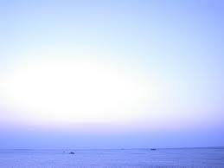
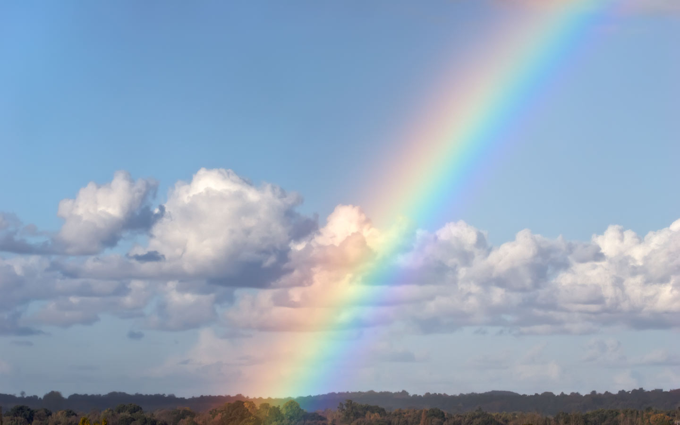
하나님이 꿈꾸는 교회
Church of God’s Dreams

Slide 2
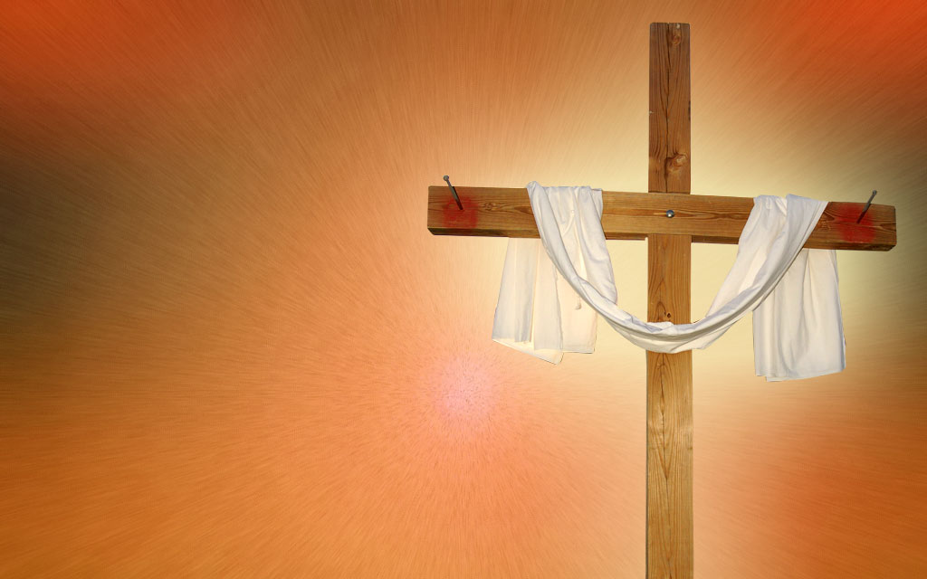
Worship
In Spirit
and Truth

Slide 3
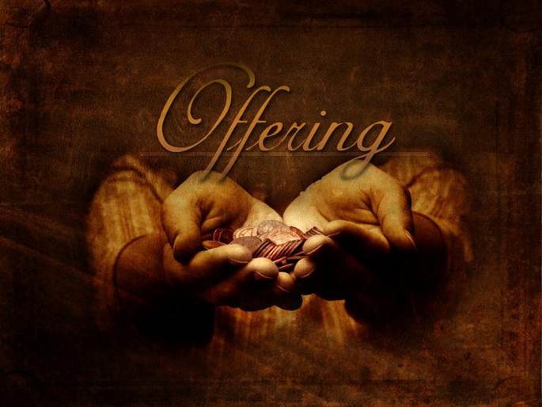

Slide 11
Offertory prayer
김순배 강도사

Slide 18
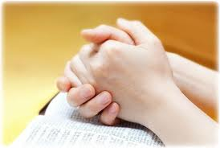
Prayer
다같이

Slide 19
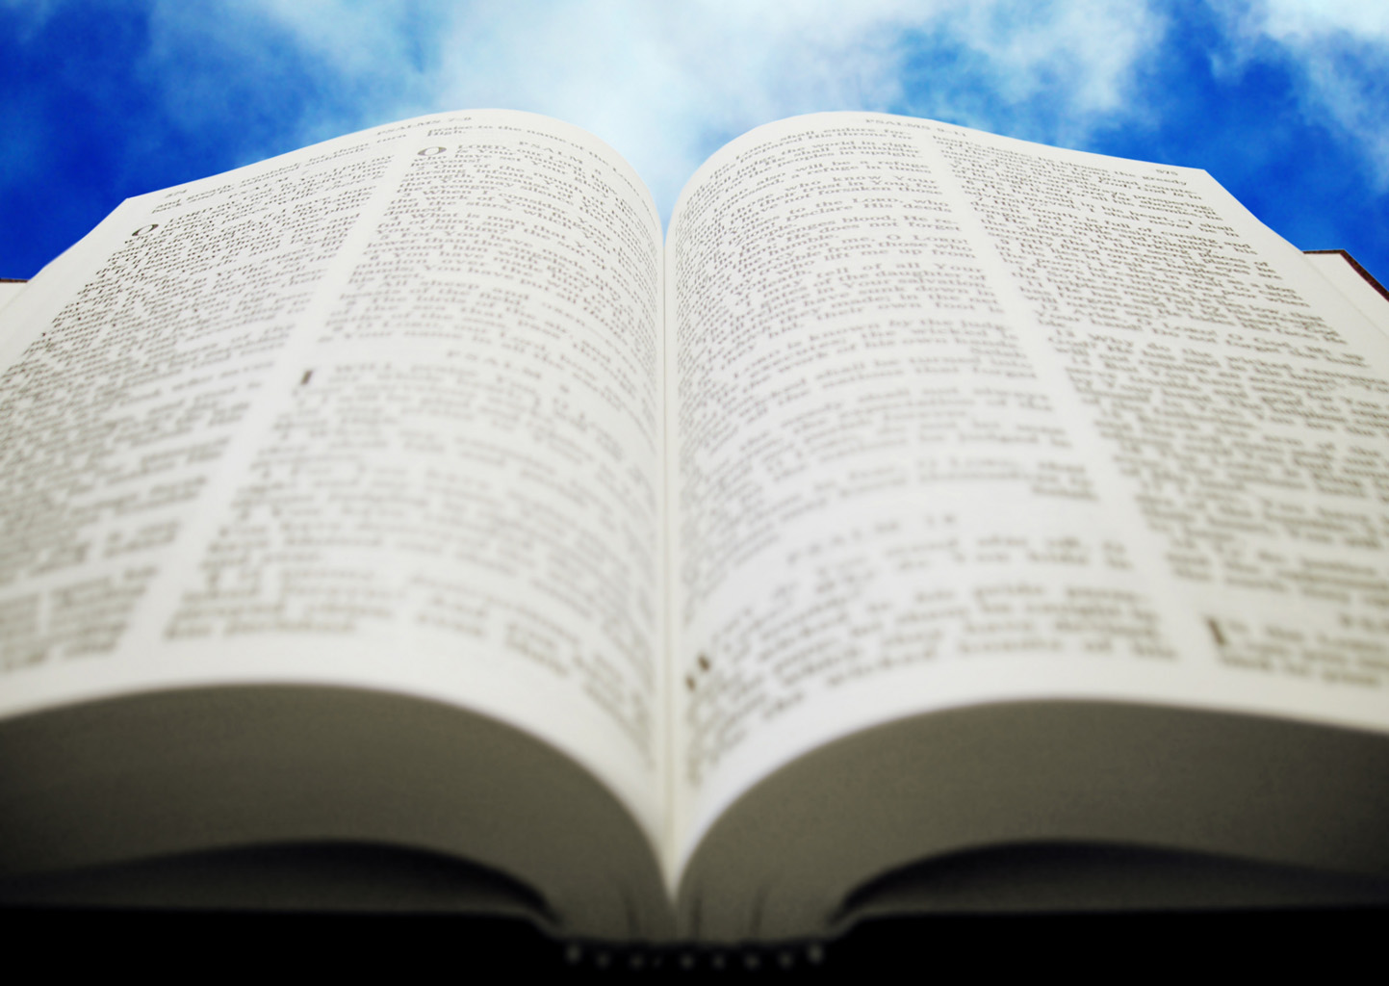
로마서
4:1-8, 17-25

Slide 20
(롬 4:1) 그런즉 육신으로 우리 조상인 아브라함이 무엇을 얻었다 하리요 (롬 4:2) 만일 아브라함이 행위로써 의롭다 하심을 받았으면 자랑할 것이 있으려니와 하나님 앞에서는 없느니라 (롬 4:3) 성경이 무엇을 말하느냐 아브라함이 하나님을 믿으매 그것이 그에게 의로 여겨진 바 되었느니라

Slide 21
(롬 4:4) 일하는 자에게는 그 삯이 은혜로 여겨지지 아니하고 보수로 여겨지거니와 (롬 4:5) 일을 아니할지라도 경건하지 아니한 자를 의롭다 하시는 이를 믿는 자에게는 그의 믿음을 의로 여기시나니 (롬 4:6) 일한 것이 없이 하나님께 의로 여기심을 받는 사람의 복에 대하여 다윗이 말한 바

Slide 22
(롬 4:7) 불법이 사함을 받고 죄가 가리어짐을 받는 사람들은 복이 있고 (롬 4:8) 주께서 그 죄를 인정하지 아니하실 사람은 복이 있도다 함과 같으니라 (롬 4:17) 기록된 바 내가 너를 많은 민족의 조상으로 세웠다 하심과 같으니 그가 믿은 바 하나님은 죽은 자를 살리시며 없는 것을 있는 것으로 부르시는 이시니라

Slide 23
(롬 4:18) 아브라함이 바랄 수 없는 중에 바라고 믿었으니 이는 네 후손이 이같으리라 하신 말씀대로 많은 민족의 조상이 되게 하려 하심이라 (롬 4:19) 그가 백 세나 되어 자기 몸이 죽은 것 같고 사라의 태가 죽은 것 같음을 알고도 믿음이 약하여지지 아니하고 (롬 4:20) 믿음이 없어 하나님의 약속을 의심하지 않고 믿음으로 견고하여져서 하나님께 영광을 돌리며

Slide 24
(롬 4:21) 약속하신 그것을 또한 능히 이루실 줄을 확신하였으니 (롬 4:22) 그러므로 그것이 그에게 의로 여겨졌느니라 (롬 4:23) 그에게 의로 여겨졌다 기록된 것은 아브라함만 위한 것이 아니요

Slide 25
(롬 4:24) 의로 여기심을 받을 우리도 위함이니 곧 예수 우리 주를 죽은 자 가운데서 살리신 이를 믿는 자니라 (롬 4:25) 예수는 우리가 범죄한 것 때문에 내줌이 되고 또한 우리를 의롭다 하시기 위하여 살아나셨느니라

Slide 26
(창 15:1) 이 후에 여호와의 말씀이 환상 중에 아브람에게 임하여 이르시되 아브람아 두려워하지 말라 나는 네 방패요 너의 지극히 큰 상급이니라 (창 15:2) 아브람이 이르되 주 여호와여 무엇을 내게 주시려 하나이까 나는 자식이 없사오니 나의 상속자는 이 다메섹 사람 엘리에셀이니이다

Slide 27
(창 15:3) 아브람이 또 이르되 주께서 내게 씨를 주지 아니하셨으니 내 집에서 길린 자가 내 상속자가 될 것이니이다 (창 15:4) 여호와의 말씀이 그에게 임하여 이르시되 그 사람이 네 상속자가 아니라 네 몸에서 날 자가 네 상속자가 되리라 하시고

Slide 28
(창 15:5) 그를 이끌고 밖으로 나가 이르시되 하늘을 우러러 뭇별을 셀 수 있나 보라 또 그에게 이르시되 네 자손이 이와 같으리라 (창 15:6) 아브람이 여호와를 믿으니 여호와께서 이를 그의 의로 여기시고

Slide 29
(시 32:1) 허물의 사함을 받고 자신의 죄가 가려진 자는 복이 있도다 (시 32:2) 마음에 간사함이 없고 여호와께 정죄를 당하지 아니하는 자는 복이 있도다

Slide 30
찬양대

Slide 31
Bb
Eb Bb
The Son of God goes forth to war,
A kingly crown to gain;
His bloodred banner streams afar:
Who follows in His train?

Slide 32
Bb
F7 Bb
“Glory in the highest!” I will shout and sing,
Standing on the promises of God.

Slide 33
Bb Eb Gm F Bb
Bb Eb Bb F7 Bb
Standing, standing, Standing on the promises
of God, My Saviour;
Standing, standing, I’m standing on the
promises of God.

Slide 34
Bb
Eb Bb
Standing on the promises that cannot fail!
When the howling storms of doubt
and hear assail,

Slide 35
Bb
F7 Bb
By the living Word of God I shall prevail,
Standing on the promises of God.

Slide 36
Bb Eb Gm F Bb
Bb Eb Bb F7 Bb
Standing, standing, Standing on the promises
of God, My Saviour;
Standing, standing, I’m standing on the
promises of God.

Slide 37
Bb
Eb Bb
Standing on the promises of Christ, the Lord,
Bound to Him eternally by love’s strong cord,

Slide 38
Bb
F7 Bb
Overcoming daily with the Spirit’s sword,
Standing on the promises of God.

Slide 39
Bb Eb Gm F Bb
Bb Eb Bb F7 Bb
Standing, standing, Standing on the promises
of God, My Saviour;
Standing, standing, I’m standing on the
promises of God.

Slide 40
Bb
Eb Bb
Standing on the promises I cannot fall,
List’ning every moment to the Spirit’s call,

Slide 41
Bb
F7 Bb
Resting in my Savior as my all in all,
Standing on the promises of God.

Slide 42
Bb Eb Gm F Bb
Bb Eb Bb F7 Bb
Standing, standing, Standing on the promises
of God, My Saviour;
Standing, standing, I’m standing on the
promises of God.

Slide 43
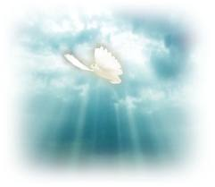
아브라함의 예로 본 참된 믿음

Slide 44
Ab Db Ab
Eb Ab Eb
Down in the valley
where the mists of doubt arise,
I by faith can walk with
God’s victorious band.

Slide 45
Ab Db Ab
Db Ab Eb7 Ab
Though so called “real proofs”
elude my ears and eyes
On the promises of God I firmly stand.

Slide 46
Ab Db Ab
Eb Ab Eb7
Walk we onward; walk in faith, believing!
Press we on, bravely on!
Cast off doubt and fear!

Slide 47
Ab Db Ab
Db Ab Eb7
Press we heav’n-ward,
through our faith receiving
Proofs more sure than
any known to eye or ear!

Slide 48
Ab Db Ab
Eb Ab Eb
However things may look to this poor,
human sight
If we trust His witness giv’n,
With faith in Him still,

Slide 49
Ab Db Ab
Db Ab Eb7 Ab
Then while we live undoubting,
calm with in His might,
In the Lord our deepest longings
He’ll fulfill.

Slide 50
Ab Db Ab
Eb Ab Eb7
Walk we onward; walk in faith, believing!
Press we on, bravely on!
Cast off doubt and fear!

Slide 51
Ab Db Ab
Db Ab Eb7
Press we heav’n-ward,
through our faith receiving
Proofs more sure than
any known to eye or ear!

Slide 52
Ab Db Ab
Eb Ab Eb
Faithful is God who swore,
By His own holiness,
All the precious words to Jesus’
Followers giv’n!

Slide 53
Ab Db Ab
Db Ab Eb7 Ab
Then, unto us who trust
and Jesus’ name confess,
What shall be impossible in
earth or heav’n?

Slide 54
Ab Db Ab
Eb Ab Eb7
Walk we onward; walk in faith, believing!
Press we on, bravely on!
Cast off doubt and fear!

Slide 55
Ab Db Ab
Db Ab Eb7
Press we heav’n-ward,
through our faith receiving
Proofs more sure than
any known to eye or ear!

Slide 56
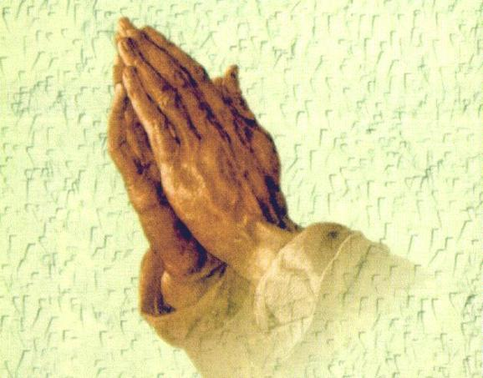
폐회 기도
김순배 강도사

Slide 58
교회 소식
하나님이 꿈꾸시는 교회에 나오셔서 예배드리는 모든 성도님들을 환영합니다.

Slide 62
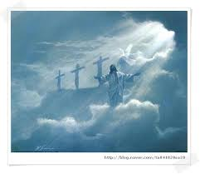
I will be with you always even until the end of the world

